Slide 1
Багатошаровий персептрон
Одним з найпростіших типів нейронних мереж є персептрон.
Реалізація багатошарового персептрона на Python з використанням надбудови для глибокого навчання Keras.

Slide 2


Keras - відкрита бібліотека, написана на мові Python. Вона являє собою надбудову над фреймворком TensorFlow.
TensorFlow - відкрита програмна бібліотека для машинного навчання, розроблена компанією Google для вирішення завдань побудови і тренування нейронної мережі з метою автоматичного знаходження та класифікації образів, досягаючи якості людського сприйняття.

Slide 3
Найпростішим прикладом нейронної мережі є багатошаровий (в окремому випадку, одношаровий) персептрон.
Розглянемо, що собою являє така модель.
Одношаровий (багатошаровий) персептрон складається з:
вхідного вектора (вхідні дані),
вихідного вектора (вихідні дані),
вектора (ів) проміжного представлення (прихований (і) шар).
Елементи векторів прийнято ще називати нейронами.
Обчислення в такій моделі поширюються від входу до виходу.
Зв'язкам між нейронами на різних шарах відповідають деякі ваги. Тому така мережа є повнозв'язною.

Slide 4
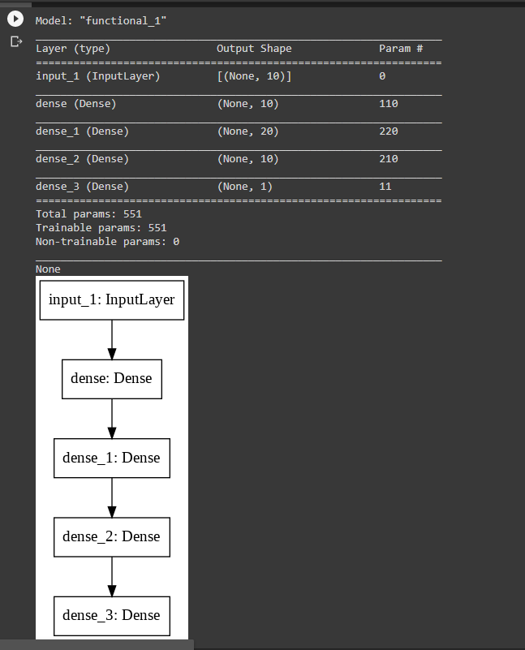
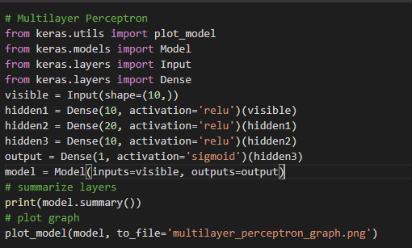
Визначимо багатошарову модель персептрона для бінарної класифікації.
Модель має 10 входів, 3 прихованих шару з 10, 20 і 10 нейронами і вихідний шар з 1 виходом. Функції лінійної активації використовуються в кожному прихованому шарі, а функція активації сигмоїда використовується в вихідному шарі для двійковій класифікації.
# create layer
dense1 = Dense(32)
# connect layer to previous layer
dense1(input)
dense1 = Dense(32)(input)

Slide 5
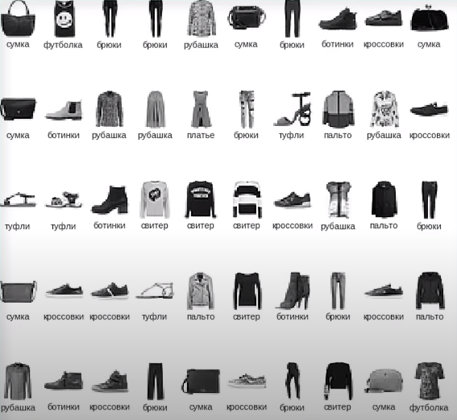
Реалізація багатошарового персептрона
Розглянемо, як реалізувати модель багатошарового персептрона з використанням фреймворку для глибокого навчання Keras.
Даний фреймворк є надбудовою над TensorFlow.
Будемо вирішувати задачу класифікації одягу на датасета Fashion MNIST.
Всі дані (зображення одягу) в Fashion MNIST поділяються на 10 класів
0 T-shirt / top (футболка / топ)
1 Trouser (брюки)
2 Pullover (пуловер)
3 Dress (плаття)
4 Coat (пальто)
5 Sandal (сандалі)
6 Shirt (сорочка)
7 Sneaker (кеди)
8 Bag (сумка)
9 Ankle boot (ботильйони).

Slide 6
Відкритий набір даних - 60 тисяч зображень предметів одягу
Два фала
файл з зображеннями
файл з мітками класів (правильні відповіді - номера класів які відповідають правильному об'єкту на зображенні)
Формат зображень
розмір 28*28 пикселів
відтінки сірого
зображення в бінарному вигляді записані в один файл

Slide 7
Вхідні значення мережі
інтенсивність пікселя в зображені
кількість значень 784 (28*28) .
Кожне число в діапазоні від 0-255
Вхідний шар 800 нейронів
Вихідний шар 10 нейронів
Ймовірність того, що на зображенні предмет одягу (0-1)

Slide 8
Імпортуємо необхідні бібліотеки:
numpy - бібліотека для роботи c багатовимірними масивами і матрицями,
scikit-learn - бібліотека алгоритмів для вирішення задач класичного машинного навчання,
tensorflow - бібліотека для вирішення завдань побудови і тренування нейронної мережі,
keras - бібліотека для швидкої реалізації нейронних мереж, є надбудовою над TensorFlow.
Notes:
модуль для роботи з набором даних fashion_mnist
Модель sequential використовується для представлення НМ в якій шари йдуть один за одним, послідовно
Повнозвя’ зна нейронна мережа (слої)
2D, змінюємо розмірність зображення 60т зображеннь, 784 пікселя в кожному, ділемо інтесивність кожного піксела на 255 = данні від 0 до 1

Slide 9
Завантажимо датасет Fashion MNIST
x_train і x_val - зображення одягу (28 на 28 пікселів) для навчальної та валідаційної вибірки
y_train і y_val - правильні відповіді до відповідних зображень
from keras.datasets import mnist
(x_train, y_train), (x_val, y_val) = tf.keras.datasets.fashion_mnist.load_data()

Slide 10
Перетворимо правильні відповіді y_train і y_val в one-hot encode.
Тобто, уявімо правильну відповідь у вигляді вектора, розмірність якого дорівнює кількості класів в нашій задачі.
Нехай цей об'єкт належить класу з номером i. Тоді в i-ій позиції у даного вектора буде стояти 1, а решта значення рівні 0.
y_train_oh = keras.utils.to_categorical(y_train, 10)
y_val_oh = keras.utils.to_categorical(y_val, 10)

Slide 11
Припустимо, що деяка ознака може приймати 10 різних значень. В цьому випадку One Hot Encoding має на увазі створення 10 ознак, всі з яких дорівнюють нулю за винятком одного. На позицію, відповідну чисельним значенням ознаки ми поміщаємо 1.

Slide 12
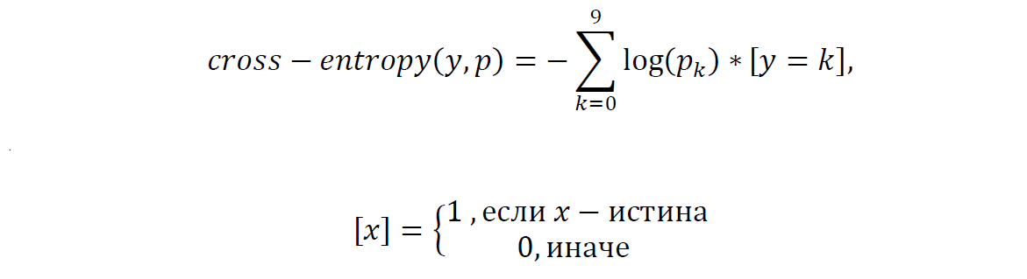
Як приклад побудуємо модель багатошарового персептрона з двома прихованими шарами по 128 нейронів у кожному.
Функції активації на прихованих шарах використовуватимемо функцію elu.
В якості функції помилки візьмемо перехресну ентропію (cross-entropy):

Slide 13
Оцінити — означає вказати кількісно, добре чи погано мережа вирішує поставлені їй завдання.
Для цього будується функція оцінки. Вона, як правило, явно залежить від вихідних сигналів мережі і неявно (через функціонування) — від всіх її параметрів.
Найпростіший і найпоширеніший приклад оцінки — сума квадратів відстаней від вихідних сигналів мережі до їх необхідних значень.

Slide 14

Щоб перетворити вихідні значення нейромережі 𝑧𝑘 в ймовірність того, що вхідний об'єкт належить до того чи іншого класу використовуємо функцію soft-max (іншими словами, нормуємо значення):

Slide 15
Тепер перейдемо до складання моделі. Вхідні картинки витягнемо в вектор довжини 28 * 28 (= 784) і будемо подавати його на вхід. На виході маємо 10 вихідних нейронів за кількістю класів в нашій задачі. Задаємо ці та описані вище параметри.
K.clear_session()
model = M.Sequential()
model.add(L.Dense(output_dim=128, input_dim=784, activation=‘relu'))
model.add(L.Dense(output_dim=128, activation='elu'))
model.add(L.Dense(output_dim=10, activation='softmax'))
Notes:
input_dim=784 кількість входів в кожний нейрон
Dense – повнозвязний
Стозастичний градіентний спуск SGD
loss – функція помилки
Кросєнторпия - підходе для задач класифікації, коли класів більше ніж 2
Метрика якості навчання мережі – доля правильних відповідей НМ

Slide 16
ReLu (Rectified Linear Unit) f(x)= max(0,x) Якщо вхідне значення меньше 0, то функція повертає 0, а якщо більше 0 , то саме це значення
SoftMax - дозволяє отримати сумарне значення всіх нейронів на виході з шару, що =1. Це дозволяє трактувати вихід з такого шару як ймовірність.
Notes:
Міні-вибока – bath_size
100 раз обучаем НС на одном и том же наборе изоьражений из 60 т картинок
Прогресс обучения НС

Slide 17
В якості оптимізатора будемо використовувати не звичайний стохастический градієнтний спуск, а його модифікацію ADAM - Adaptive Moment Estimation.
model.compile(
loss='categorical_crossentropy', # минимизируем кросс-энтропию
optimizer='adam',
metrics=['accuracy'] # выводим процент правильных ответов
)
Центруємо і нормуємо вхідні дані, так, щоб значення змінювалися від -0.5 до +0.5.
x_train_float = x_train.astype(np.float) / 255 - 0.5
x_val_float = x_val.astype(np.float) / 255 - 0.5

Slide 18
Навчимо модель, при цьому розмір міні батча візьмемо рівним 64 і встановимо кількість епох навчання рівне 10.
model.fit(
x_train_float.reshape(-1, 28*28),
y_train_oh,
batch_size=64, # 64 об'єкти для підрахунку градієнта на кожному кроці
epochs=10, # 10 проходів по датасету
validation_data=(x_val_float.reshape(-1, 28*28), y_val_oh)
)
Точність отриманої моделі становить приблизно 0.8857 (88.57%).
одна епоха (epoch) - весь датасета пройшов через нейронну мережу в прямому і зворотному напрямку тільки один раз.
Так як одна epoch занадто велика для комп'ютера, датасета ділять на маленькі партії (batches).

